Slide 1
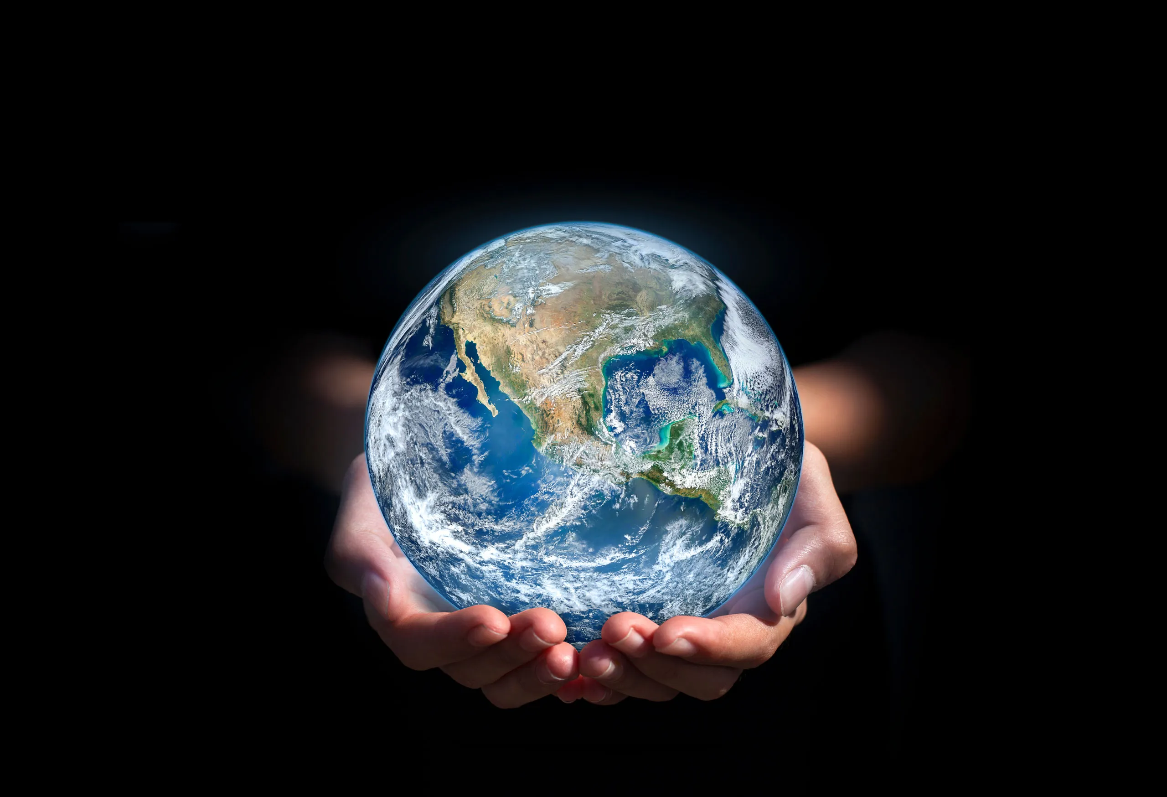
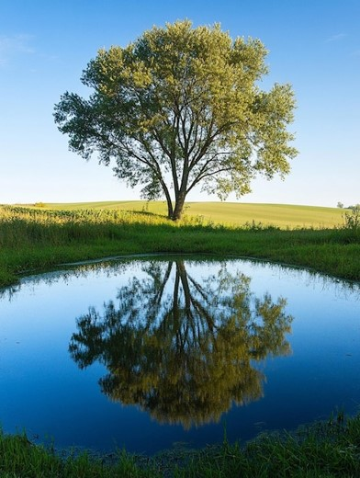
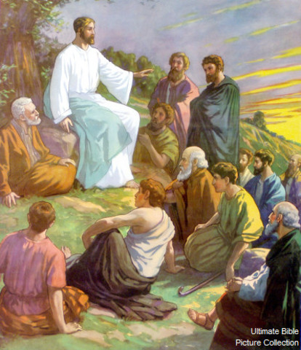
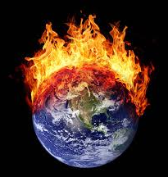
Psalm 1 en 2
Langebrug 15 september 2024

Slide 2
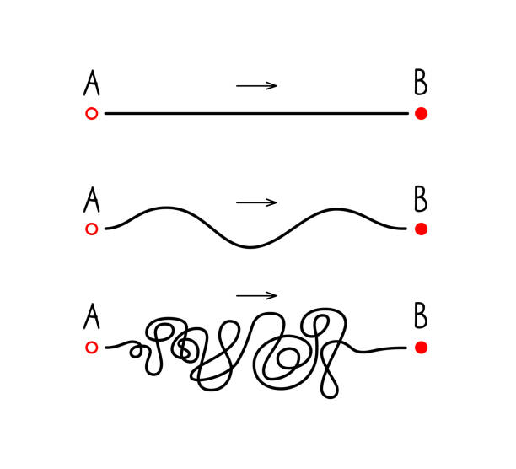

Slide 3
Twee beloftes van geluk
אַשְׁרֵי ASJREE
Psalm 1
Psalm 2
אַשְׁרֵי ASJREE

Slide 4
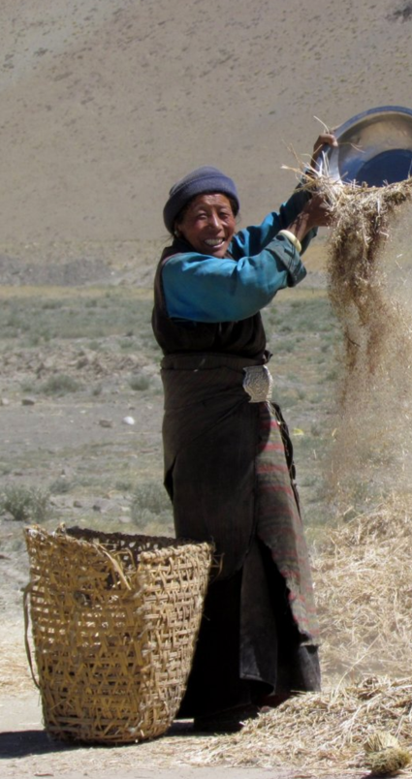
Psalm 1: de rechtvaardige en de goddeloze
Notes:
Wijsheidspsalm vgl Spreuken
Twee wegen – kiezen
Psalm begint met Alef en eindigt met Taw
Van wandelen naar staan naar zetten
Daarna ook slapen, dag en nacht, het hele leven
De wet – een van de dingen om over na te denken. Voorbeeld software update. Software was toen: de wet.
Verticaal versus horizontal
Alleen versus velen
Het resultaat, andere uitkomst.
Automatisch: Persoonlijk lezen
Profetisch lezen: Israel tov de Volken -> zij hadden de wet gekregen. De messias is de rechtvaardige.

Slide 5
Psalm 2: wereldchaos of wereldvrede
Wie heeft het laatste woord?
Notes:
Voorbeelden van chaos in de wereld – Economist 1 exemplaar
Wat onderscheidt mij van anderen aan wie dit aan het hart gaat?
Diepere betekenis achter de chaos in de wereld – opstand tegen God. Theologische boodschap. Bijbel is openbaring. ‘Tegen de Heer en zijn gezalfde’
Persoonlijk lezen: geen zorgen maken over wat in de wereld gebeurt. Wel observeren.
Weten dat God erboven staat en dat het niet anders dan verwacht is.
4 coupletten met 4x een spreker:
De psalmist
De Heer zelf
De Zoon, de gezalfde spreekt
De psalmist
In Handelingen staat de vervulling.
Profetisch lezen: de messias komt.

Slide 6
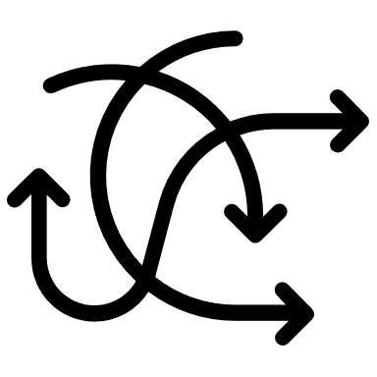
Leven tussen Psalm 1 en Psalm 2
Notes:
Verbanden tussen de 2 psalmen
Goddelozen versus rechtvaardigen; onderscheid en conflict
Uitkomst van beiden: oordeel
Raad der goddelozen 2x -> wat ik op individueel niveau doe beinvloedt wereldniveau
- Mensen die spotten, God die spot
Gelukkig die niet xxx - Gelukkig wie schuilen
Lijkt dus makkelijk, van Psalm 1 naar Psalm 2. Wij maken de goede keuzes en God zorgt dat het dan goedkomt. Uiteindeijk vestigt hij zijn koninkrijk en zijn we gelukkig bij Hem.
In de praktijk is van A naar B, van 1 naar 2 niet zo simple.
Orientatie / desorientatie / herorientatie.

